Slide 1
Расходы районного бюджета
Расходы бюджета – выплачиваемые из бюджета денежные средства, за исключением средств, являющихся источниками финансирования дефицита бюджета
Распределение расходов в районном бюджете
По функциям местного самоуправления – «отраслевая» структура расходов
По органам местного самоуправления – «ведомственная» структура расходов
По муниципальным программам –
«программная» структура расходов

Slide 2
Расходы бюджета муниципального образования «Ленский муниципальный район»
2022 год исполнение
861 255,0
2023 год исполнение
878 660,6
2024 год план
894430,0

Slide 3
Отраслевая структура расходов районного бюджета
Показатель | 2022 год (отчет) | 2023 год (отчет) | 2024 год (план)
РАСХОДЫ, ВСЕГО | 861 255,0 | 878660,6 | 894430,0
Общегосударственные вопросы | 75 930,0 | 100345,1 | 108147,1
Национальная оборона | 1 184,4 | 1390,8 | 1538,3
Национальная безопасность и правоохранительная деятельность | 578,6 | 274,4 | 461,9
Национальная экономика | 21 983,9 | 33001,6 | 25089,4
Жилищно-коммунальное хозяйство | 60 741,6 | 10617,1 | 6137,5
Охрана окружающей среды | 1 044,9 | 5376,0 | 2153,8
Образование | 584 970,8 | 600491,8 | 627452,9
Культура и кинематография | 66 224,0 | 78508,7 | 78646,1
Социальная политика | 34 750,5 | 34533,2 | 29908,8
Физическая культура и спорт | 1 542,3 | 1727,7 | 1766,8
Обслуживание муниципального долга | 437,7 | 158,4 | 1739,0
Межбюджетные трансферты | 11 866,3 | 12235,6 | 11388,4

Slide 4
Социальная сфера

Slide 5
ОБЩЕГОСУДАРСТВЕННЫЕ РАСХОДЫ

Slide 6
Муниципальные программы
Программы
социальной направленности
Программы
направленные на решение
общегосударственных вопросов
Программы
в сфере экономики и ЖКХ

Slide 7
Муниципальные программы социальной направленности
-Развитие образования Ленского муниципального района
Развитие местного самоуправления в МО «Ленский муниципальный район»
и поддержка социально ориентированных некоммерческих организаций
-Развитие сферы культуры МО «Ленский муниципальный район»
-Профилактика безнадзорности и правонарушений несовершеннолетних
на территории МО «Ленский муниципальный район»
-Развитие физической культуры, спорта, туризма, повышение эффективности
реализации молодежной и семейной политики в
МО «Ленский муниципальный район»
7

Slide 8
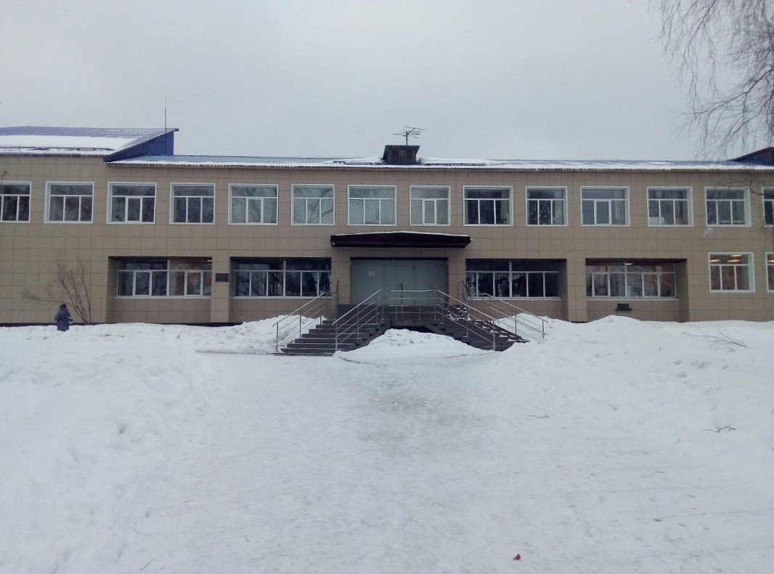
Муниципальная программа «Развитие образования Ленского муниципального района»
Реализация общеобразовательных программ
2022 год – 599,9 млн.рублей
2023 год – 613,1 млн.рублей
2024 год – 638,1 млн.рублей
Компенсация родительской платы за присмотр и
уход за ребёнком в образовательных
организациях, реализующих образовательную
программу дошкольного образования
Обеспечение предоставления жилых помещений
детям-сиротам и детям, оставшимся без попечения
родителей, лицам из их числа по договорам
найма специализированных жилых помещений
Мероприятия по оздоровлению детей
Совершенствование системы выявления и
развития талантов детей

Slide 9
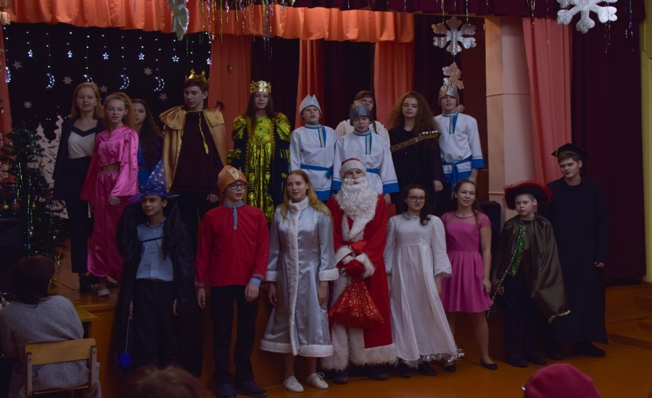
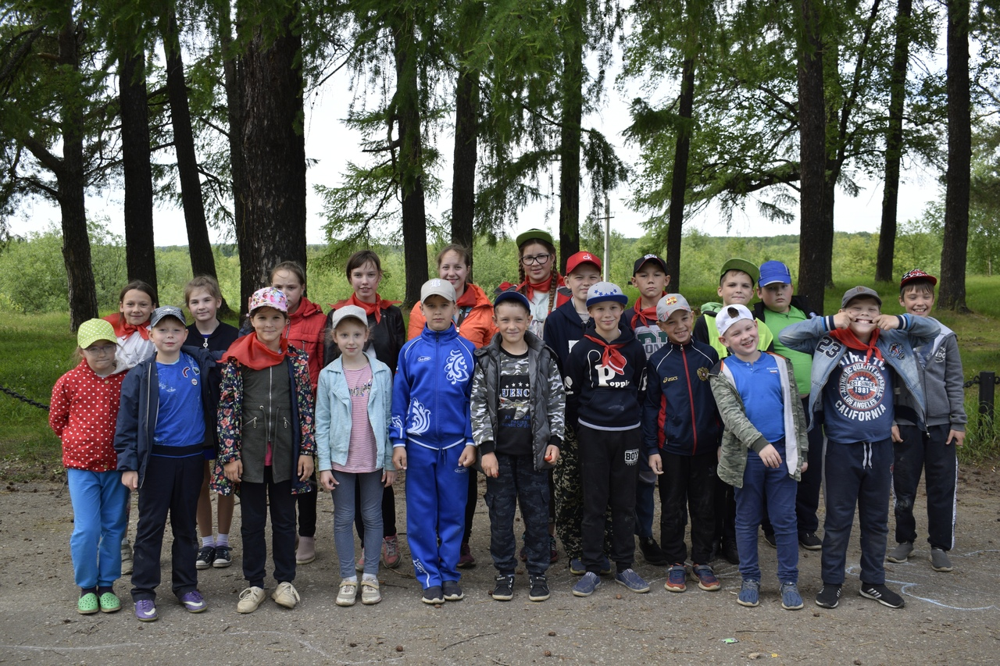
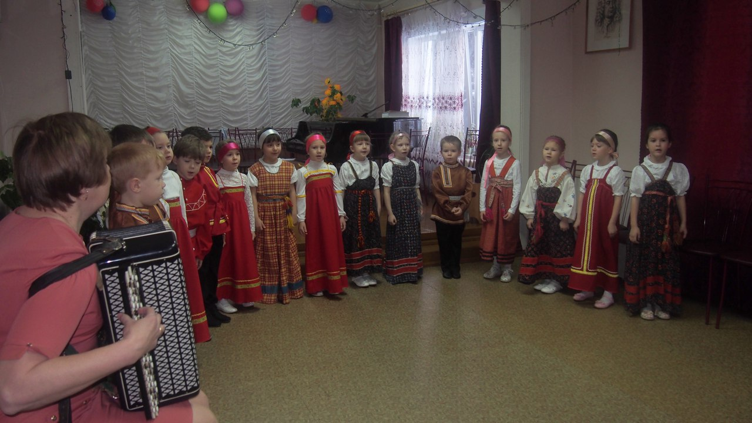
МП «Развитие образования Ленского муниципального района» (расходы на дополнительное образование детей на 2024 год 38606,0 тыс. рублей)

Slide 10
МП «Развитие образования Ленского муниципального района»
 | 2022 год | 2023 год | 2024 год
Дошкольное образование | 156754,2 | 159055,1 | 161807,7
Общее образование | 356918,9 | 359804,7 | 384887,3
Дополнительное образование детей | 36586,1 | 42362,0 | 38606,0
Молодёжная политика | 1277,3 | 452,9 | 0
Другие вопросы в области образования | 33065,5 | 37938,9 | 41936,8
Охрана семьи и детства | 15299,6 | 13438,5 | 19391,4

Slide 11
МП«Развитие местного самоуправления в МО «Ленский муниципальный район» и поддержка социально ориентированных некоммерческих организаций»
Старшее поколение
оплата проезда в общественном транспорте
2022 год – 4,6 тыс.рублей
2023 год- 0,00 тыс.рублей
2024 год- 3,3 тыс.рублей
Развитие территориального общественного самоуправления
2022 год – 1390,3 тыс.рублей
2023 год – 1719,1 тыс.рублей
2024 год –1094,3 тыс.рублей
Содействие развитию социально-ориентированных некоммерческих организаций
2022 год – 337,7 тыс.рублей
2023 год- 87,0 тыс.рублей 2024 год- 146,2 тыс.рублей

Slide 12
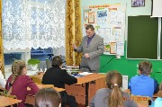
МП «Профилактика безнадзорности и правонарушений несовершеннолетних на территории МО «Ленский муниципальный район»
2022 год – 1487,4 тыс.рублей
2023 год – 1758,2 тыс. рублей
2024 год – 1852,8 тыс.рублей
 | 2022 | 2023 | 2024
Профилактика безнадзорности и правонарушений несовершеннолетних | 1477,4 | 1741,3 | 1804,8
Профилактика преступлений и иных правонарушений | 10,0 | 16,9 | 48,0

Slide 13
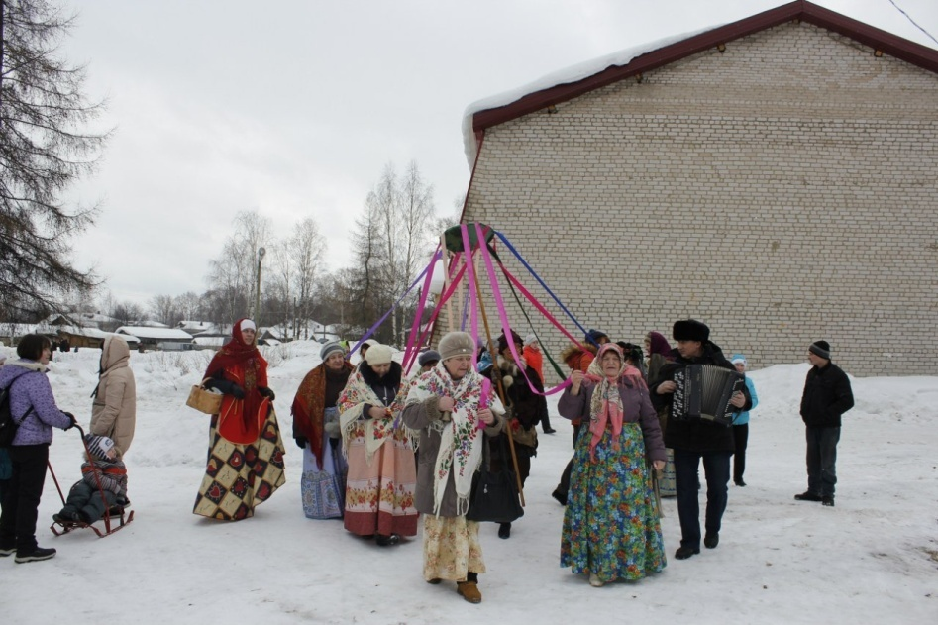
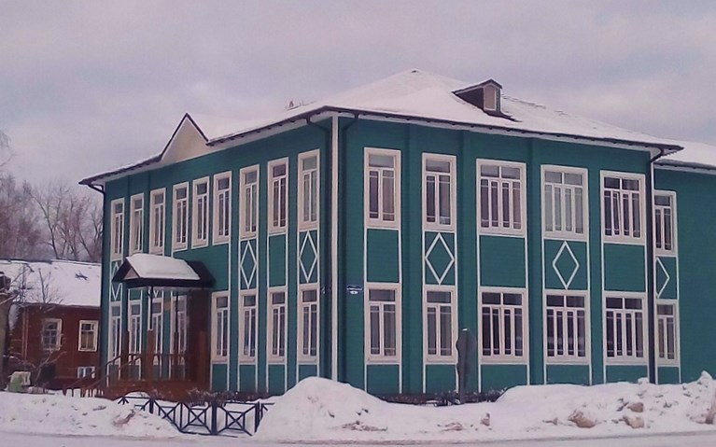
МП «Развитие сферы культуры в Ленском районе»
.
 | 2022 | 2023 | 2024
Библиотечное обслуживание населения | 20960,0 | 23918,4 | 24627,3
Организация досуга, туристских и культурно-развлекательных программ | 35641,1 | 44074,4 | 42798,5
Организация музейной деятельности | 9357,8 | 10372,9 | 11185,3
ИТОГО | 65958,9 | 78365,7 | 78611,2

Slide 14
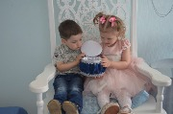
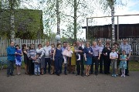
МП «Развитие физической культуры, спорта, туризма, повышение эффективности реализации молодежной и семейной политики в МО «Ленский муниципальный район»
2022 год – 4 261,4 тыс.рублей
2023 год – 5 117,0 тыс.рублей 2024 год – 5 324,2 тыс.рублей
Осуществление государственных полномочий
по выплате вознаграждений
профессиональным опекунам
2022 год – 40,3 тыс.руб.
2023 год – 0,0 тыс.руб.
2024 год – 137,4 тыс.руб.
Осуществление государственных полномочий
по организации и осуществлению
деятельности по
опеке и попечительству
2022 год – 2 585,5 тыс.руб.
2023 год – 3 047,1 тыс.руб.
2024 год – 3 158,4 тыс.руб.

Slide 15
Муниципальные программы в сфере экономики и ЖКХ
Создание условий для развития сельского хозяйства в МО «Ленский муниципальный район»;
-Развитие малого и среднего предпринимательства на территории МО «Ленский
муниципальный район»;
Развитие торговли на территории МО «Ленский муниципальный район»;
-Ремонт и содержание сети автомобильных дорог, находящихся в собственности
МО «Ленский муниципальный район»;
Развитие общественного пассажирского транспорта муниципального образования «Ленский
муниципальный район»;
Комплексное развитие сельских территорий МО «Ленский муниципальный район»;
Развитие имущественно-земельных отношений в МО «Ленский муниципальный район»;
Энергосбережение и повышение энергетической эффективности муниципального образования
«Ленский муниципальный район».

Slide 16
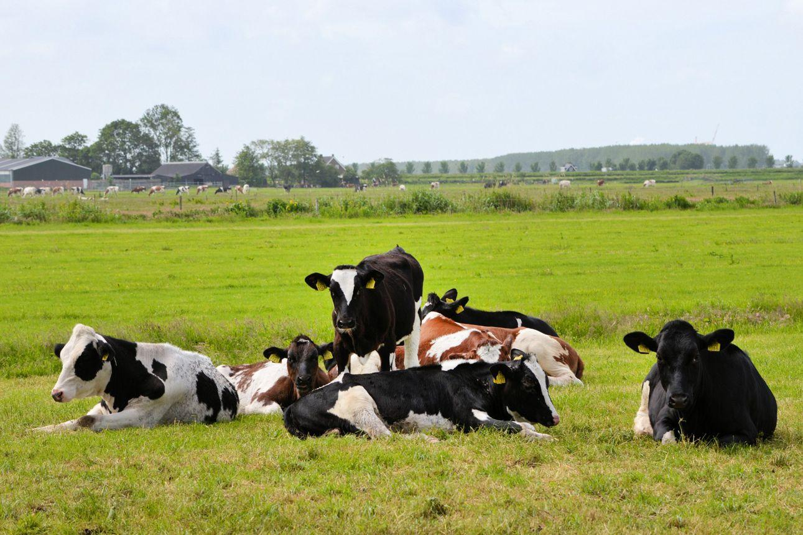
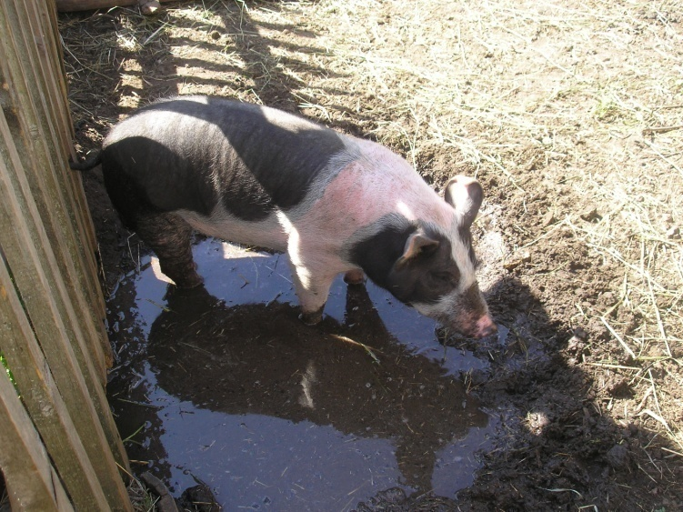
МП «Создание условий для развития сельского хозяйства в
МО «Ленский муниципальный район»
2022 год – 30,0 тыс.рублей
2023 год – 0,0 тыс.рублей
2024 год – 30,0 тыс.рублей
16

Slide 17
МП «Развитие малого и среднего предпринимательства на территории МО «Ленский муниципальный район»
Стимулирование развития и повышение привлекательности предпринимательской деятельности
2022 год - 30,0 тыс. рублей
2023 год – 30,0 тыс. рублей
2024 год – 30,0 тыс. рублей
Развитие механизмов финансовой поддержки субъектов малого и среднего предпринимательства
2022 год - 0,0 тыс. рублей
2023 год – 0,0 тыс. рублей
2024 год – 300,0 тыс. рублей
Поощрение за прирост поступлений в областной бюджет налога, взимаемого в связи с применением упрощенной системы020 год –
2021 год –
2022 год -

Slide 18
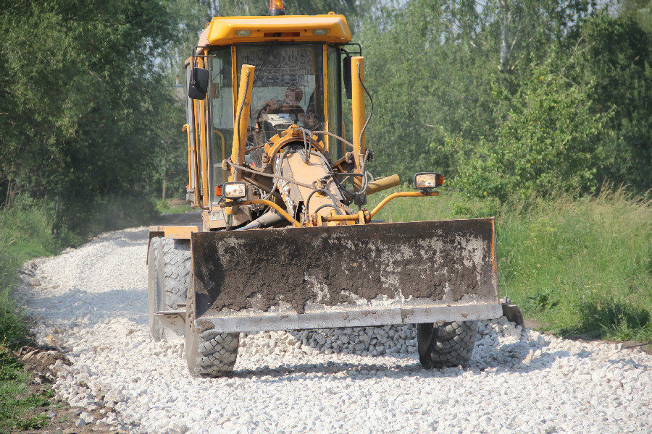
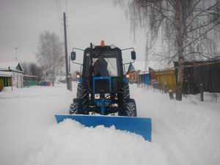
МП «Ремонт и содержание сети автомобильных дорог, находящихся в собственности МО «Ленский муниципальный район»
2022 год-15,7 млн.руб. 2023 год – 21,4 млн.руб. 2024 год – 18,9 млн.руб.
Содержание автомобильных дорог
Ремонт автомобильных дорог

Slide 19
Муниципальная программа «Развитие торговли на территории МО «Ленский муниципальный район»
2022 год – 458,6 тыс.рублей
2023 год – 887,9 тыс.рублей
2024 год – 727,3 тыс.рублей
Доставка муки и лекарственных средств в
районы Крайнего Севера и приравненные
к ним местности с ограниченными
сроками завоза грузов
2022 год – 265,0 тыс.рублей
2023 год – 600,0 тыс.рублей
2024 год – 558,1 тыс. рублей
Осуществление государственных полномочий
по формированию торгового реестра
2022 год – 35,0 тыс.рублей
2023 год – 35,0 тыс.рублей
2024 год - 35,0 тыс.рублей
Создание условий для обеспечения
поселений и жителей городских округов
услугами торговли
2022 год – 158,1 тыс.рублей
2022 год – 252,9 тыс.рублей
2023 год – 134,2 тыс.рублей

Slide 20
МП «Развитие общественного пассажирского транспорта муниципального образования «Ленский муниципальный район»

Slide 21
МП «Комплексное развитие сельских территорий МО «Ленский муниципальный район»

Slide 22
МП «Развитие имущественно-земельных отношений в МО «Ленский муниципальный район»
Подпрограмма № 1
«Эффективное управление муниципальным имуществом на территории МО «Ленский муниципальный район».
Задача 1: Реализация мероприятий по содержанию и ремонту имущества, находящегося в собственности МО «Ленский муниципальный район».
Задача 2: Реализация мероприятий по повышению эффективности использования и совершенствования процессов учета имущества, находящегося в собственности МО «Ленский муниципальный район».
Задача 3: Усиление контроля эффективности использования муниципального имущества.
2022 год – 6617,0 тыс. рублей
2023 год – 10744,7 тыс. рублей
2024 год – 9960,7 тыс. рублей
Подпрограмма № 2
«Эффективное управление земельными ресурсами на территории МО «Ленский муниципальный район».
Задача 1. Реализация мероприятий по землеустройству и землепользованию на территории МО «Ленский муниципальный район».
Задача 2. Удовлетворение потребностей физических и юридических лиц в земельных участках для строительства и иных целей.
Задача 3. Удовлетворенность в предоставлении земельных участков отдельным категориям граждан.

Slide 23
МП «Обеспечение качественным, доступным жильем и объектами инженерной и транспортной инфраструктуры населения Ленского района»
Задача 1. Повышение уровня доступности жилья и создание условий для развития индивидуального жилищного строительства в Ленском районе.
2022 год –41583,8 тыс. рублей
2023 год –19485,4 тыс. рублей
2024 год – 9740,7 тыс. рублей
Задача 2. Сокращение аварийного жилищного фонда и повышение качества жилищного обеспечения населения.

Slide 24
Муниципальные программы направленные на решение общегосударственных вопросов
Совершенствование системы муниципальной службы
Управление муниципальными финансами МО «Ленский
муниципальный район» и муниципальным долгом
МО «Ленский муниципальный район»
Совершенствование муниципального управления
в МО «Ленский муниципальный район»

Slide 25
МП «Управление муниципальными финансами МО «Ленский муниципальный район» и муниципальным долгом МО «Ленский муниципальный район»
2022 год – 21,8 млн.рублей
2023 год – 25,1 млн.рублей
2024 год – 25,3 млн.рублей
Организация и обеспечение бюджетного
процесса и развитие информационных
систем управления финансами
Управление муниципальным долгом
Поддержание устойчивого исполнения
бюджетов муниципальных образований
Ленского района

Slide 26
Осуществление государственных полномочий
 | 2022 | 2023 | 2024
Охрана труда | 369,4 | 435,3 | 451,2
Комиссия по делам несовершеннолетних и защите их прав | 1477,4 | 1741,2 | 1804,8
Организация, осуществление деятельности по опеке и попечительству | 2585,5 | 3047,1 | 3158,4
Выплата вознаграждения профессиональным опекунам | 0 | 0 | 137,4
Регистрация и учет граждан, имеющих право на получение жилищных субсидий в связи с переселением из районов Крайнего Севера и приравненных к ним местностей | 7,0 | 7,0 | 7,0
Всего | 4439,3 | 5230,6 | 5558,8

Slide 27
ФЕДЕРАЛЬНЫЕ ПРОЕКТЫ В СОСТАВЕ НАЦИОНАЛЬНЫХ ПРОЕКТОВ (ПРОГРАММЫ), 2024 год
Федеральный проект «Безопасность дорожного движения»
- создание условий для вовлечения обучающихся в муниципальных образовательных организациях в деятельность по профилактике дорожно-транспортного травматизма – 0,0 тыс. рублей.
Федеральный проект «Творческие люди»
- субсидии на государственную поддержку отрасли культуры – 290,3 тыс. рублей.
Федеральный проект «Успех каждого ребенка» - Создание в общеобразовательных организациях, расположенных в сельской местности и малых городах, условий для занятий физической культурой и спортом – 1998,6 тыс.рублей.
Федеральный проект «Обеспечение устойчивого сокращения непригодного для проживания жилищного фонда» - Переселение граждан из аварийного жилищного фонда, в том числе переселению граждан из аварийного жилищного фонда с учетом необходимости развития малоэтажного жилищного строительства, за счет средств, поступивших от государственной корпорации за счет средств бюджетов субъектов Российской Федерации и Фонда содействия реформированию жилищно-коммунального хозяйства – 7833,6 тыс.рублей.

Slide 28
Непрограммные расходы бюджета 2024 года
Программные расходы – 97,0 %
Непрограммные расходы – 3,0 %
Обеспечение деятельности Собрания депутатов
2697,0 тыс.рублей
Обеспечение деятельности контрольно-счётной комиссии
2103,2 тыс.рублей
Защита населения и территории от чрезвычайных
ситуаций природного и техногенного
характера, пожарная безопасность
461,9 тыс.рублей
Резервный фонд администрации
1800,0 тыс.рублей

Slide 29
Дефицит бюджета на 2024 год
Доходы
880,0 м.р.
Расходы
880,0 м.р.

Slide 30
Источники финансирования дефицита бюджета
муниципальные займы, осуществляемые путем выпуска муниципальных ценных бумаг от имени муниципального образования
бюджетные кредиты, полученные от бюджетов других уровней бюджетной системы РФ
кредиты,
полученные от кредитных организаций
изменение остатков средств на счетах по учету средств местного бюджета
муниципальный долг,
то есть совокупность долговых обязательств муниципального образования

Slide 31
Муниципальный долг Ленского района
Бюджетный
кредит
19.07.2022г.
0,1 %
На 01.01.2024 – 14,0 млн. рублей

Slide 32
Информация для контактов
Финансовый отдел Администрации муниципального образования
«Ленский муниципальный район»
165780
Архангельская область, Ленский район, село Яренск
ул. Братьев Покровских, дом 19
Телефон: 8 (81859) 5-24-09, факс: 8 (81859) 5-25-28
адрес электронной почты: feuyarensk@yandex.ru

